Slide 1
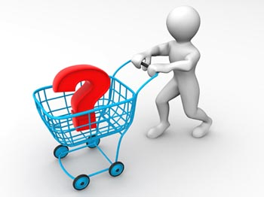
ENTENDIENDO EL COMPORTAMIENTO DEL CONSUMIDOR
GUILLERMO HASBUN. AGOSTO 2015.

Slide 2
¿POR QUÉ ES IMPORTANTE?
PARA COMPRENDER LOS FACTORES QUE INFLUYEN EN LAS DECISIONES DE COMPRA DE NUESTROS CLIENTES

Slide 3
¿Por qué compra el consumidor?
Factores Externos
Factores Internos
Factores Racionales
Factores Emocionales
Factores Conscientes
Factores Inconscientes

Slide 5
EL EFECTO FINANCIERO DEL 2008
Temor en los consumidores / especulación
Severa reducción del crédito
Aumento del desempleo
Reevaluación de las prioridades del gasto
Reducción en el nivel de consumo
Reducción del número de competidores.
Mayor interés en las “rebajas”.
10,000 casos de suicidio entre el 2008
y el 2011 debido a la crisis financiera.*
*British Journal Psychiatry

Slide 6
Conociendo la Escritura
”Porque los que quieren enriquecerse caen en tentación y lazo, y en muchas codicias necias y dañosas, que hunden a los hombres en destrucción y perdición; porque raíz de todos los males es el amor al dinero, el cual codiciando algunos, se extraviaron de la fe, y fueron traspasados de muchos dolores.”
1 Timoteo 6:9-10

Slide 7
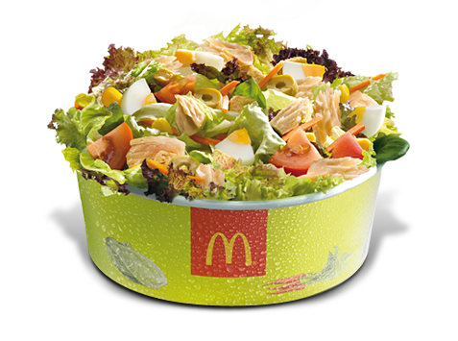
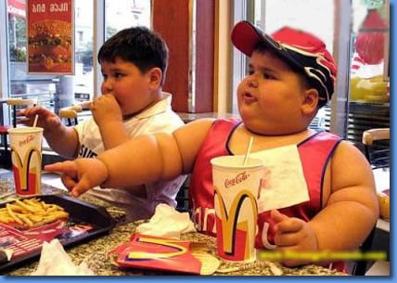
¿Qué está influyendo en el consumo?
Avances tecnológicos
Mayor número de mujeres en la fuerza laboral
Interés de ahorrar tiempo
Mayor demanda de alimentos listos/ precocidos, comida rápida.
Mayor preocupación por la salud

Slide 8
¿Qué está influyendo…?
Mayor número de divorcios (consienten + a los hijos)
Mayor preocupación por la figura
El internet es la fuente universal de información
Amazon es el nuevo referente de del consumidor.
Los Centro Comerciales son los nuevos parques de recreo.

Slide 9
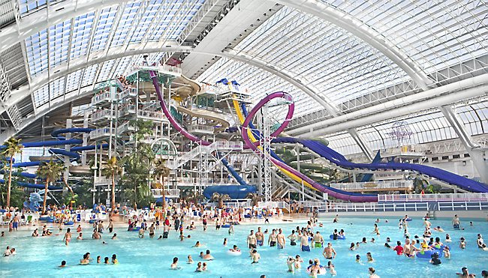
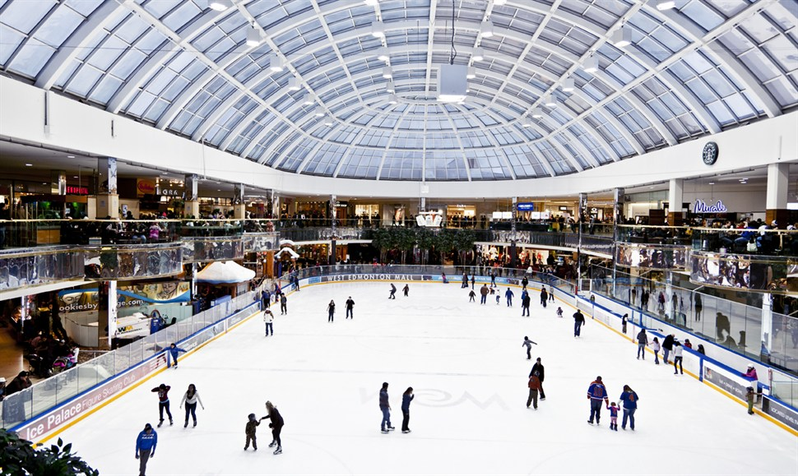
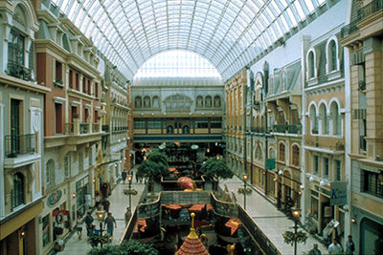
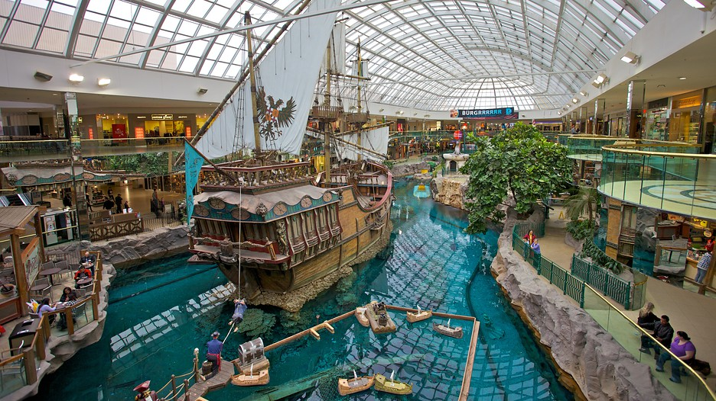

Slide 10
Mayor conciencia del medio ambiente y responsabilidad social.
Los celulares son el medio de relacionarse con el mundo exterior.
Las redes sociales han sustituido la forma tradicional de comunicarse y de informarse.
Los hijos tienen mayor influencia sobre los padres
Mayor presión comercial en los trabajos
Mayor búsqueda de entretenimiento
Presión de los Grupos de Referencia /Aspiración

Slide 11
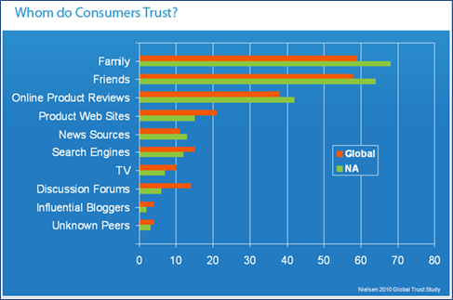

Slide 12
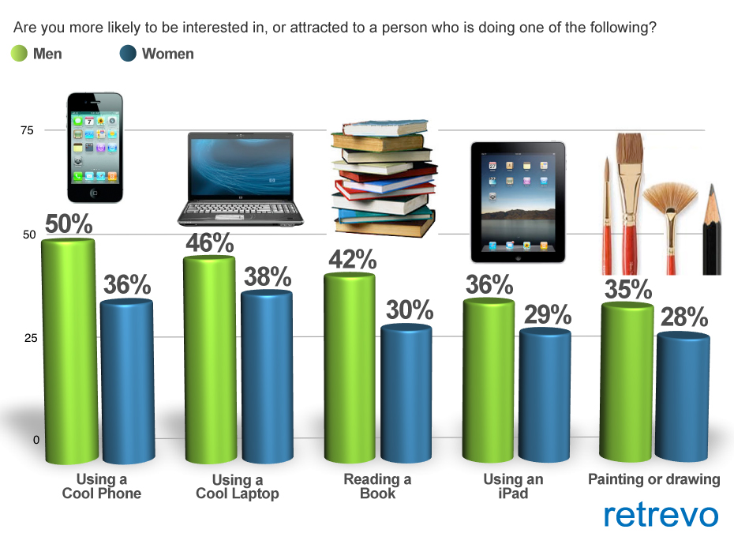

Slide 13
Tendencia hacia el Hedonismo
“También debes saber esto: que en los postreros días vendrán tiempos peligrosos. Porque habrá hombres amadores de sí mismos, avaros, vanagloriosos, soberbios, blasfemos, desobedientes a los padres, ingratos, impíos..., amadores de los deleites más que de Dios.”
2 Timoteo 3:1-4

Slide 14
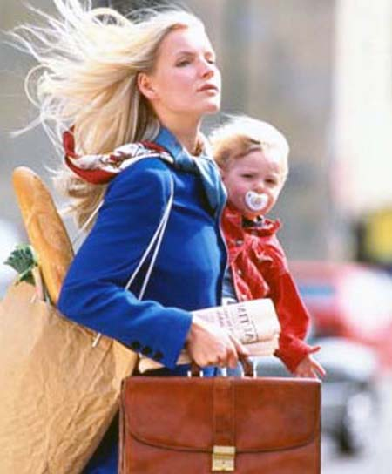
El efecto femenino en el consumo
Las mujeres controlan las finanzas familiares
Valoran el vínculo y la relación con familia y amigos
Dan prioridad alta a las relaciones personales
Influyen en el 80% de las compras de vehículos
Influyen en el 46% de las compras de prendas para caballeros
Influyen en el 82% de las compras de supermercado
Influyen en el 70% de las compras de artefactos para el hogar.

Slide 15
Conociendo La Escritura
“Mujer virtuosa, ¿quién la hallará? Porque su estima sobrepasa largamente a la de las piedras preciosas…. Es como nave de mercader; Trae su pan de lejos…. Ciñe de fuerza sus lomos, Y esfuerza sus brazos. Ve que van bien sus negocios; Su lámpara no se apaga de noche…Alarga su mano al pobre, Y extiende sus manos al menesteroso.”
Proverbios 31:10-20

Slide 16
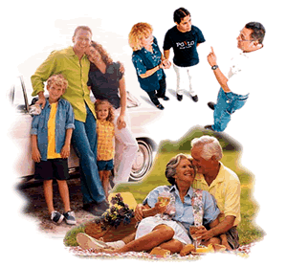
Factores Familiares
Mayor número de padres solteros
Mayor número de Divorcios (53% USA)
Familias con ambos padres trabajando
Ciclo de Vida de la Familia
Los solteros en USA
42% de la fuerza laboral
35% de los electores
40% de los compradores de bienes raíces

Slide 17
Fase del Ciclo de Vida del Consumidor
Solteros (niñez, infancia, adolescencia)
Recién Casados
Compran + en los primeros 6 meses que en 5 años.
Casados con hijos pequeños
Casados con hijos adolescentes
Casados que viven solos
Divorciados
Viudos

Slide 18
Conociendo la Escritura
“Todo tiene su tiempo, y todo lo que se quiere debajo del cielo tiene su hora. Tiempo de nacer, y tiempo de morir; tiempo de plantar, y tiempo de arrancar lo plantado;”
Eclesiastés 3:1-3
“Cuando yo era niño, hablaba como niño, pensaba como niño, juzgaba como niño; mas cuando ya fui hombre, dejé lo que era de niño.”
1 Cor. 13:11

Slide 19
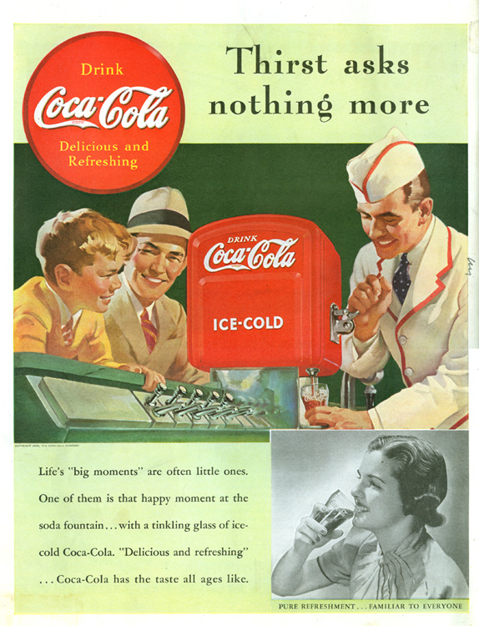
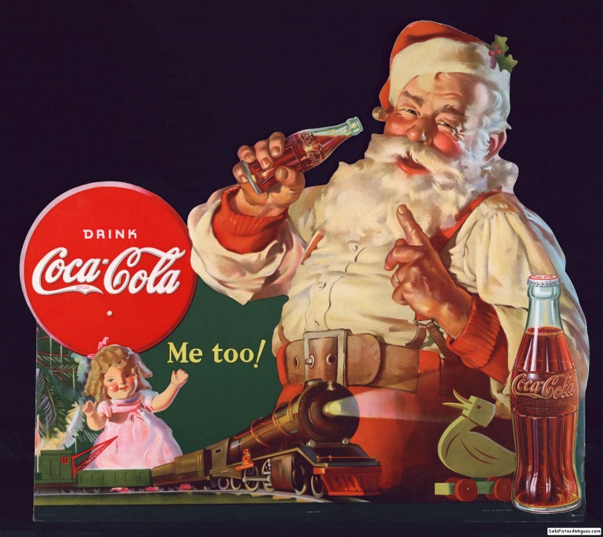
Las Emociones y el Proceso de Selección
La activación de los recuerdos y de emociones positivas son fundamentales en un proceso de compra para decantarnos por un producto en sustitución de otro.
75% vs 49%

Slide 20
Las Emociones y el Nivel de Consumo
“nuestro estado emocional condiciona lo que percibimos ya que según estemos más o menos positivos estaremos más o menos predispuestos a comprar algo”.
68% de las compras
son impulsivas
81% son mujeres

Slide 21
Principales Teorías Motivacionales
La Teoría de Sigmund Freud
La Teoría de Frederick Herzberg
La Jerarquía de las necesidades de Abraham Maslow

Slide 22
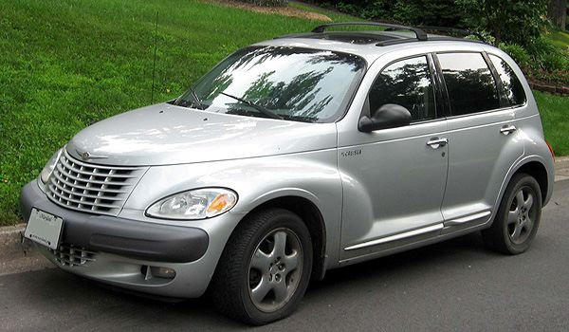
La Teoría de Sigmund Freud
El consumidor no comprende sus propias motivaciones (inconscientes)

Slide 23
Teoría de Frederick Herzberg
MOTIVADORES
(factores críticos )
DESMOTIVADORES
(causan insatisfacción)
Alto procesador
Pantalla “Touch”
Windows 10
Duración de Batería 4 horas
Facilidad de uso
Bluetooth
Falta de Garantía
No aceptan pagos con tarjeta
Falta de Estacionamiento
Mal servicio
Inseguridad

Slide 24
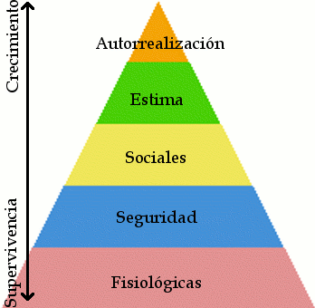
Teoría de A. Maslow

Slide 25
La importancia de los Vínculos Emocionales
Satisfacer las “Necesidades Intangibles” crean vínculos emocionales fuertes a la hora de comprar.
Estos se encuentran en la parte más alta de la pirámide.

Slide 26
Caso Pampers
Atributos: Pañales desechables
Beneficios: Piel Seca para su bebé.
Vínculo emocional: Nos preocupamos por que los bebés sean felices.

Slide 27
Las Percepciones

Slide 29
Las Percepciones como criterio de evaluación
Criterio
Estímulos
Empaque
Publicidad
Precio
Testimonios / Opiniones
Facilidad de uso
Aroma
Asociaciones
Lugar de Venta
Personal de Servicio
Excelente Calidad
Buena Calidad
Calidad Promedio
Baja Calidad

Slide 30
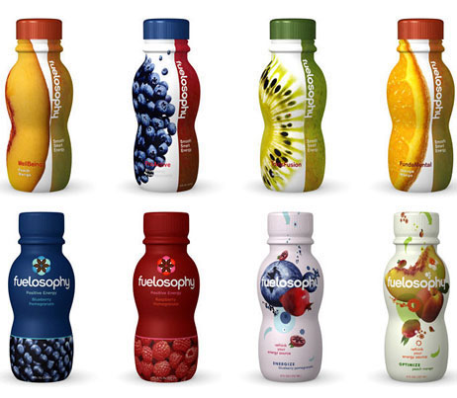
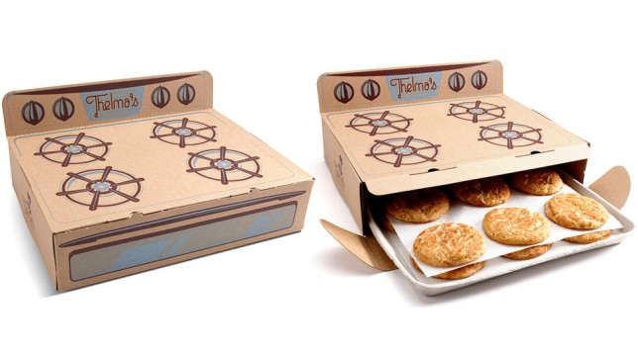

Slide 31
Conociendo La Escritura
“Y Jehová respondió a Samuel: No mires a su parecer, ni a lo grande de su estatura, porque yo lo desecho; porque Jehová no mira lo que mira el hombre; pues el hombre mira lo que está delante de sus ojos, pero Jehová mira el corazón.”
1 Samuel 16:7

Slide 32
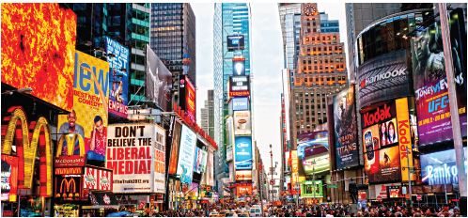
La Atención Selectiva como Filtro de Información.
Una persona promedio en Estados Unidos está expuesta a un total de 1,500 anuncios de marca por día.
Es el proceso por el cual la mente filtra los estímulos.
El reto está en captar la atención.

Slide 33
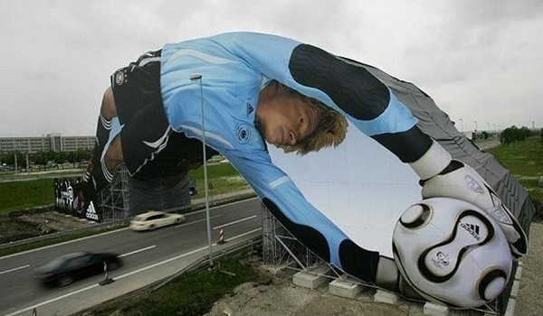
¿Qué estímulos notarán los consumidores?
Los estímulos relacionados con sus necesidades actuales.
Los estímulos que estén acordes a sus expectativas.
Los estímulos que se desvían mucho de lo común.

Slide 34
Proceso de decisión de Compra
.

Slide 35
Dinámica de Selección de Compra
Marca con mayor beneficio /costo
Se acercan más a lo
que deseo
Cumplen los criterios
Iniciales de compra
Marcas Conocidas
(Fuente: Dirección de Marketing, de Kotler y Keller,14E)

Slide 36
Identificar la Jerarquía de los Atributos y su Relevancia y Expresarlo de forma clara.
Precio
Desempeño
Imagen
Garantía
Seguridad
Nivel de Servicio
Valor de reventa
Repuestos

Slide 37
El Riesgo Como Barrera de Compra
Riesgo Funcional
Riesgo Físico
Riesgo Financiero
Riesgo Social
Riesgo Psicológico
Riesgo de Oportunidad

Slide 38
¿Qué afecta la intensidad del riesgo percibido?
Cantidad de dinero en juego
La magnitud de la incertidumbre del atributo
La confianza en la marca o experiencias pasadas.

Slide 39
Conclusiones
Identifique claramente su segmento de mercado primario
Investigue sus hábitos de compra.
Determine sus principales motivadores.
Invierta en la apariencia de su producto y todo lo relacionado, de forma que mejore las percepciones del cliente sobre su marca.
Asegúrese de satisfacer las necesidades de sus clientes de forma superior que su competencia.

Slide 40
Entendiendo Nuestras Necesidades desde la Perspectiva de Dios
.

Slide 41
La mayor necesidad del Hombre
“y te sustentó con maná, comida que no conocías tú, ni tus padres la habían conocido, para hacerte saber que no sólo de pan vivirá el hombre, mas de todo lo que sale de la boca de Jehová vivirá el hombre.”
Deuteronomio 8:3

Slide 42
Entendiendo las Prioridades
“¿Por qué gastáis el dinero en lo que no es pan, y vuestro trabajo en lo que no sacia? Oídme atentamente, y comed del bien, y se deleitará vuestra alma con grosura. Inclinad vuestro oído, y venid a mí; oíd, y vivirá vuestra alma;”
Isaías 55:2-3

Slide 43
Meditando en nuestros caminos
“Pues así ha dicho Jehová de los ejércitos: Meditad bien sobre vuestros caminos. Sembráis mucho, y recogéis poco; coméis, y no os saciáis; bebéis, y no quedáis satisfechos; os vestís, y no os calentáis; y el que trabaja a jornal recibe su jornal en saco roto.”
Hageo 1:5-6

Slide 44
Cambiando las prioridades
“Por tanto os digo: No os afanéis por vuestra vida, qué habéis de comer o qué habéis de beber; ni por vuestro cuerpo, qué habéis de vestir. ¿No es la vida más que el alimento, y el cuerpo más que el vestido?”
Mateo 6:25

Slide 45
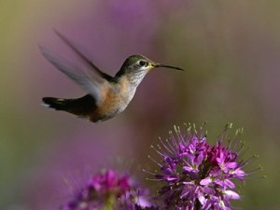
Si Dios cuida de las aves….
“Mirad las aves del cielo, que no siembran, ni siegan, ni recogen en graneros; y vuestro Padre celestial las alimenta. ¿No valéis vosotros mucho más que ellas?”
Mateo 6:26

Slide 46
Si Dios cuida de las flores…
“ Y por el vestido, ¿por qué os afanáis? Considerad los lirios del campo, cómo crecen: no trabajan ni hilan; pero os digo que ni aún Salomón con toda su gloria se vistió así como uno de ellos. Y si la hierba del campo, que hoy es, y mañana se hecha en el horno, Dios la viste así, ¿no hará mucho más a vosotros, hombres de poca fe?
Mateo 6:28-30

Slide 47
También cuidará de mí
“Mas buscad primeramente el reino de Dios y su justicia, y todas estas cosas os serán añadidas.”
Mateo 6:33

Slide 48
Dios provee para el hombre todo lo que necesita.
.

Slide 49
Necesidades Físicas
“No os afanéis, pues, diciendo: ¿Qué comeremos, o qué beberemos, o qué vestiremos? Porque los gentiles buscan todas estas cosas; pero vuestro Padre celestial sabe que tenéis necesidad de todas estas cosas.”
Mateo 6:31

Slide 50
Necesidades Familiares
“ Bienaventurado todo aquel que teme a Jehová, Que anda en sus caminos. Cuando comieres el trabajo de tus manos, Bienaventurado serás, y te irá bien. Tu mujer será como vid que lleva fruto a los lados de tu casa; Tus hijos como plantas de olivo alrededor de tu mesa. He aquí que así será bendecido el hombre que teme a Jehová.”
Salmos 128:1-4

Slide 51
Necesidad de Protección
“Los que confían en Jehová son como el monte de Sion, que no se mueve, sino que permanece para siempre. Como Jerusalén tiene montes alrededor de ella, así Jehová está alrededor de su pueblo desde ahora y para siempre.”
Salmos 125:1-2

Slide 52
Necesidades de Pertenencia
“Porque así como el cuerpo es uno, y tiene muchos miembros, pero todos los miembros del cuerpo, siendo muchos, son un solo cuerpo, así también Cristo. Porque por un solo Espíritu fuimos todos bautizados en un cuerpo, sean judíos o griegos, sean esclavos o libres; y a todos se nos dio a beber de un mismo Espíritu.”
1 Cor. 12:13

Slide 53
Necesidad de Estima
“Jehová se manifestó a mí hace ya mucho tiempo, diciendo: Con amor eterno te he amado; por tanto, te prolongué mi misericordia.”
Jeremías 31:3
“ …porque el amor de Dios ha sido derramado en nuestros corazones por el Espíritu Santo que nos fue dado.”
Romanos 5:5

Slide 54
Necesidad de Comprensión
“Como el padre se compadece de los hijos, se compadece Jehová de los que le temen. porque él conoce nuestra condición; se acuerda de que somos polvo.”
Salmos 103:13-14

Slide 55
Necesidad de Autorrealización
“El respondió y dijo: Escrito está: No sólo de pan vivirá el hombre, sino de toda palabra que sale de la boca de Dios.”
Mateo 4:4
“El espíritu es el que da vida; la carne para nada aprovecha; las palabras que yo os he hablado son espíritu y son vida.”
Juan 6:63

Slide 56
Necesidad de Seguridad Eterna
“De cierto, de cierto os digo: El que oye mi palabra, y cree al que me envió, tiene vida eterna; y no vendrá a condenación, mas ha pasado de muerte a vida. De cierto, de cierto os digo: Viene la hora, y ahora es, cuando los muertos oirán la voz del Hijo de Dios; y los que la oyeren vivirán.”
Juan 5: 24-25

Slide 57
¿CUÁL ES SU NECESIDAD?
El es quien perdona todas tus iniquidades, El que sana todas tus dolencias;”
El que rescata del hoyo tu vida, El que te corona de favores y misericordias;
El que sacia de bien tu boca De modo que te rejuvenezcas como el águila.
Salmos 103:3-5

